Slide 1

Instituto Tecnológico de Frontera Comalapa Modalidad Mixta
Materia:
Administración de base de datos
Semestre: Sexto semestre Especialidad:
Ingeniería en Sistemas Computacionales.
Numero de control:
231260005
Nombre del alumno:
Eddi Uriel Castillo Sánchez
Nombre del docente:
Francisco Javier Mingo Velazquez
Nombre del trabajo:
Act 4.2 Reporte de practica
Fecha de entrega:
Frontera comalapa, Chiapas a 29 de mayo del 2026

Slide 2




INTRODUCCION
Los logs son registros que permiten observar lo que sucede dentro de una aplicación mientras se está ejecutando. En un proyecto desarrollado con Java y Spring Boot, los logs ayudan a identificar si una operación se realizó correctamente, si ocurrió un error o si se está consultando información desde la base de datos. En esta práctica se trabajó con un servicio de estudiantes conectado a una base de datos MySQL, donde se agregaron mensajes de logs en las operaciones principales del sistema. Estos registros permiten saber cuándo se listan, buscan, registran, actualizan o eliminan estudiantes.
kbihbih
Actividad 2.3 Banco de ejercicios__EddiCastillo_6ISCM-comprimido (1) (1)

Slide 3

JUSTIFICACION
La implementación de logs es importante porque permite tener un mejor control sobre lo que sucede dentro del sistema. En una aplicación conectada a una base de datos MySQL, pueden ocurrir errores al guardar datos, buscar registros, actualizar información o eliminar estudiantes. Sin logs, sería más difícil saber en qué parte ocurrió el problema. Por eso, agregar registros en el servicio ayuda a identificar las acciones realizadas y los posibles errores que aparecen durante la ejecución. También permite comprobar que los endpoints funcionan correctamente y que la conexión con la base de datos se está utilizando de forma adecuada. Esta práctica ayuda a mejorar el mantenimiento del proyecto,
khvgv

Slide 4
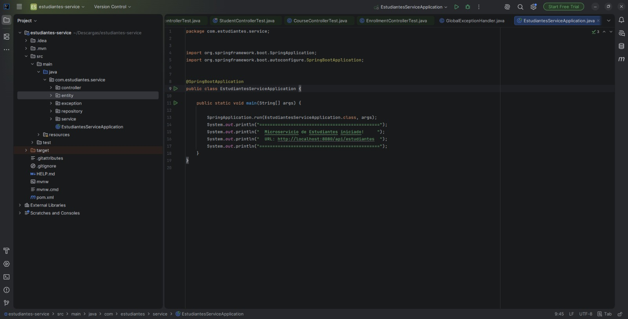
Paso 1: Abrir el proyecto en IntelliJ IDEA
Primero se abrió el proyecto en IntelliJ IDEA.
El proyecto corresponde a un servicio llamado estudiantes-service, el cual contiene las carpetas principales de Spring Boot:
Cada carpeta tiene una función. El controlador recibe las peticiones HTTP, el servicio contiene la lógica del sistema, el repositorio se comunica con la base de datos y la entidad representa la tabla de estudiantes.
03

Slide 5
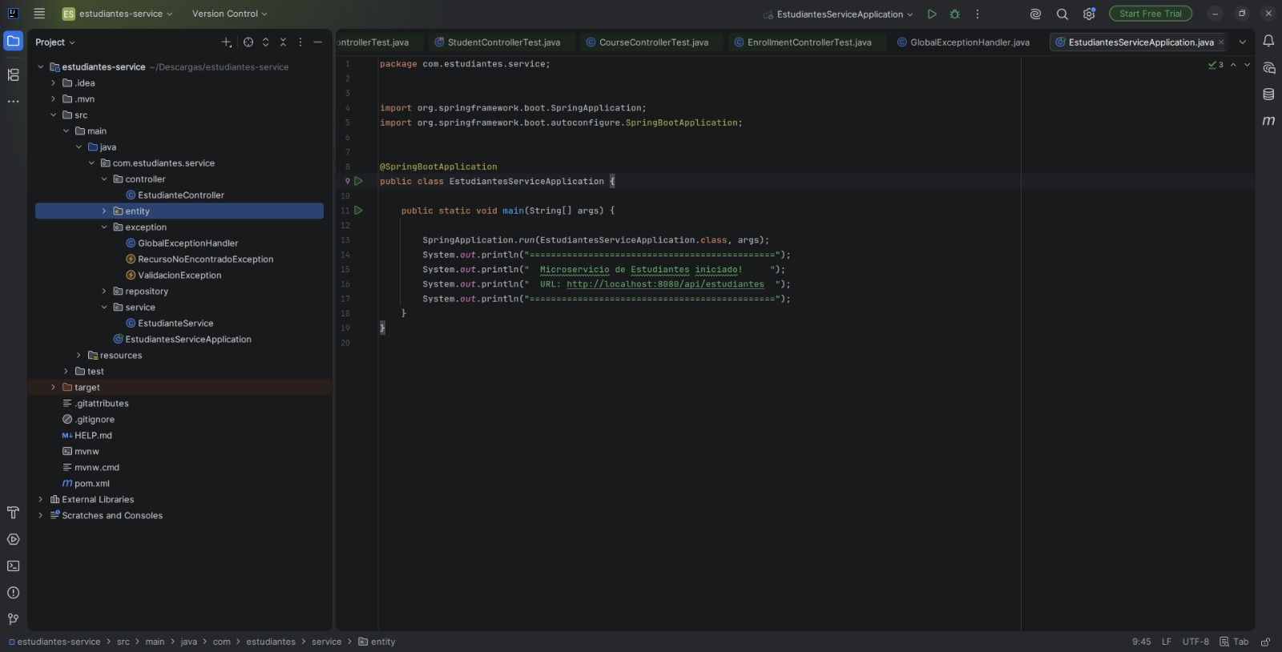
Paso 2: Identificar las clases donde se agregarán los logs
Después se revisaron las clases principales donde se deben agregar los logs. En este caso, las más importantes son:
La clase EstudianteController sirve para registrar logs cuando llega una petición al sistema.
La clase EstudianteService sirve para registrar logs cuando se ejecuta una operación como guardar, buscar, actualizar o eliminar.
La clase GlobalExceptionHandler sirve para registrar errores o validaciones incorrectas.
03

Slide 6
Paso 3: Importar Logger y LoggerFactory:
import org.slf4j.Logger; import org.slf4j.LoggerFactory;
03

Slide 7
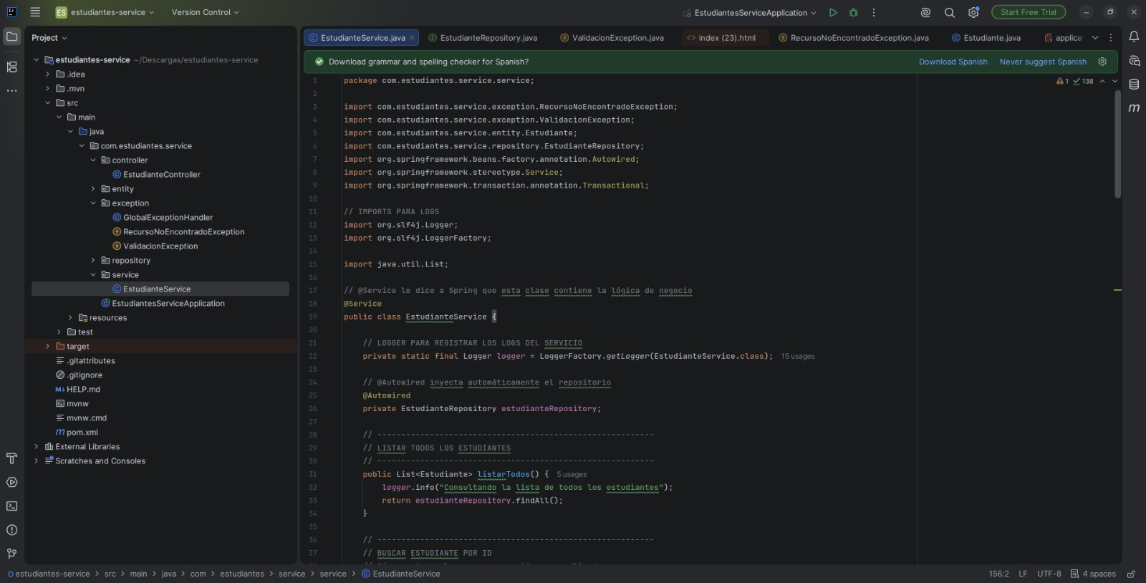
Paso 4: Crear el logger dentro de la clase
Dentro de la clase EstudianteService
Esto permite que la clase pueda generar mensajes de log cuando se ejecuten sus métodos.
03

Slide 8
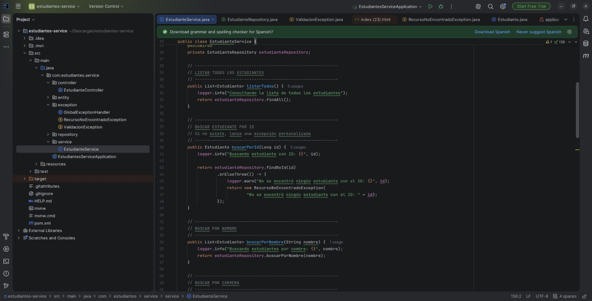
Paso 5: Agregar logs en el método listarTodos
En el método que lista todos los estudiantes, se agrega un log para saber cuándo se realiza la consulta.
03

Slide 9
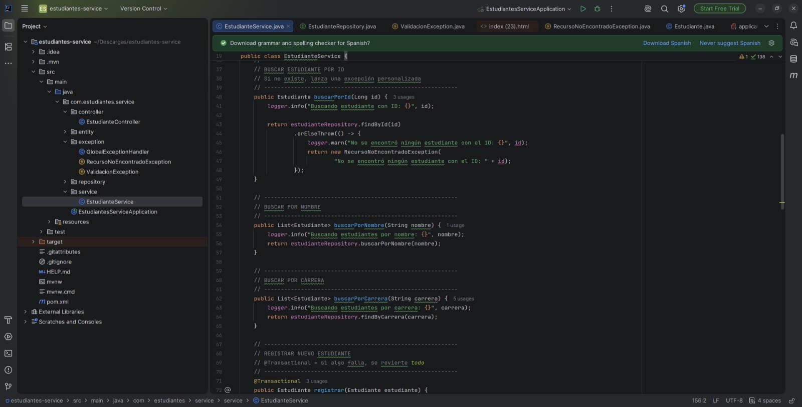
Paso 6: Agregar logs en la búsqueda por ID
En el método buscarPorId, se puede registrar el ID que se está buscando.
03

Slide 10
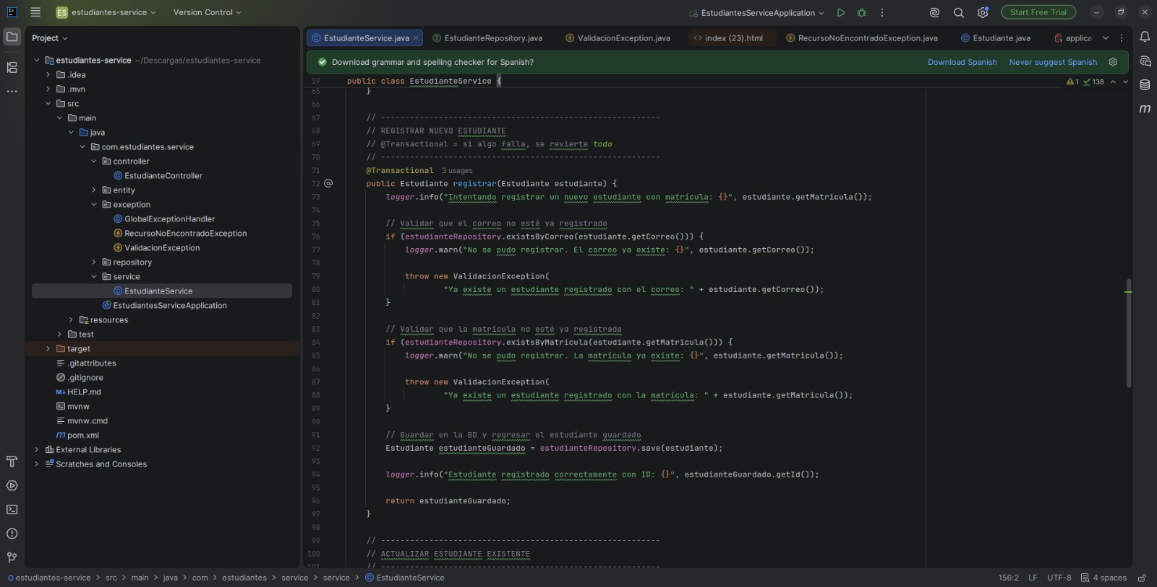
Paso 7: Agregar logs al registrar un estudiante
En el método registrar, se agregan logs para saber cuándo se intenta guardar un estudiante y si existe algún problema con el correo o la matrícula.
03

Slide 11
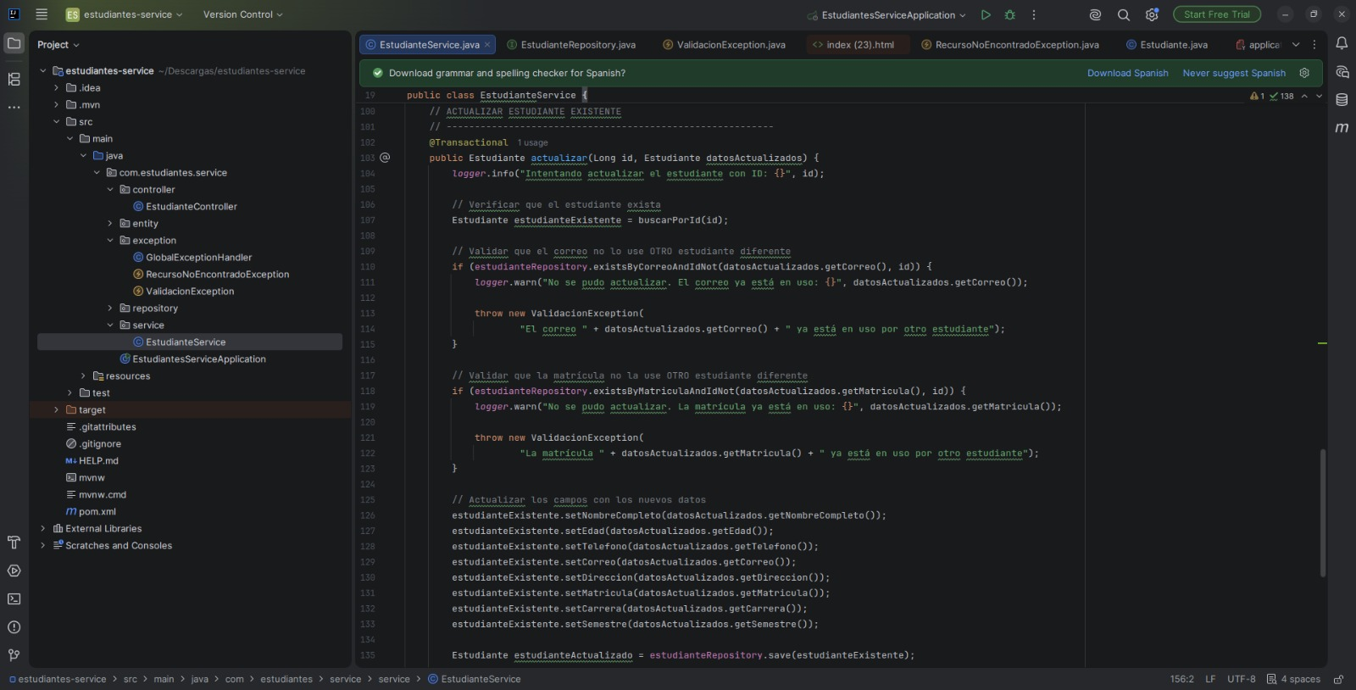
Paso 8: Agregar logs al actualizar un estudiante
En el método actualizar, se registra el ID del estudiante que se desea modificar
03

Slide 12
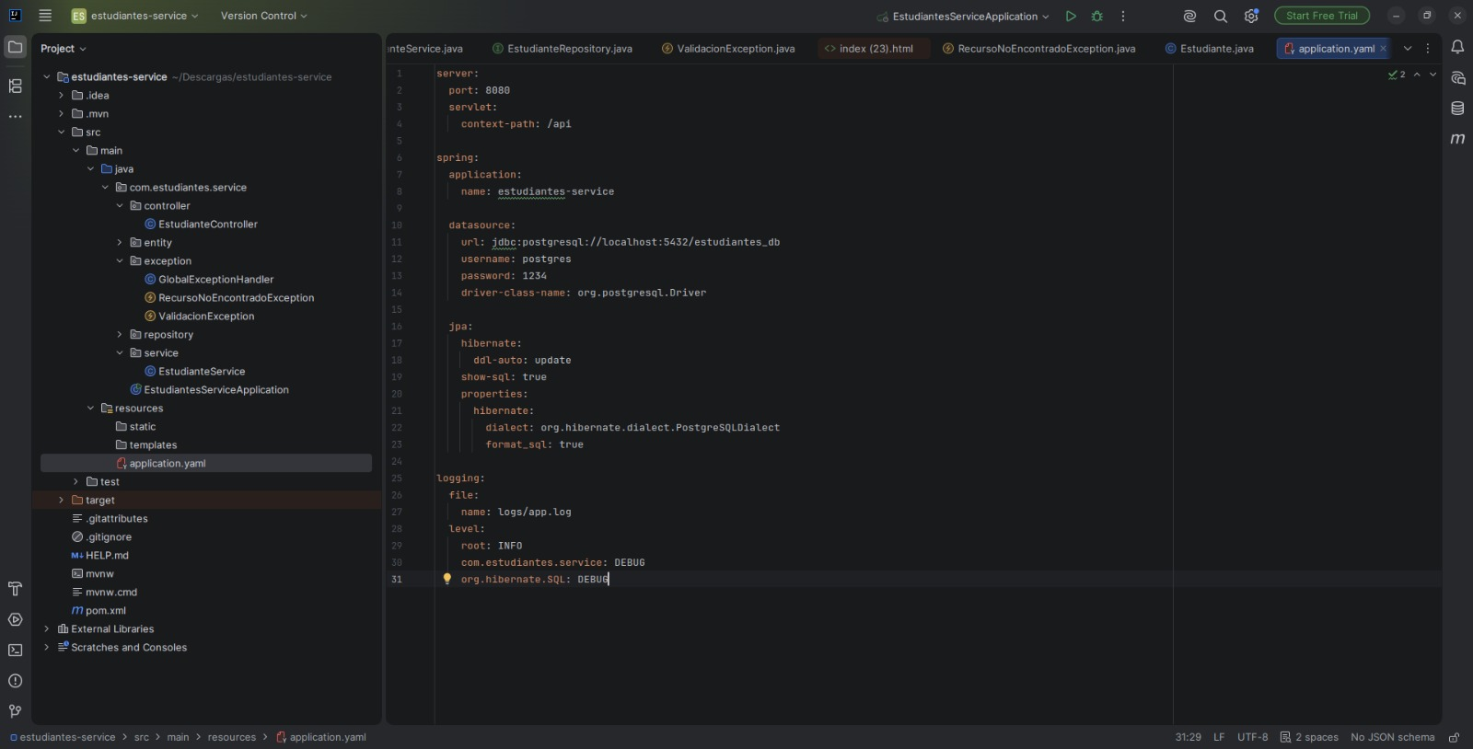
Paso 10: Configurar los logs en application.yml
Esto hace que los logs aparezcan en consola y también se guarden en:
logs/app.log
03

Slide 13
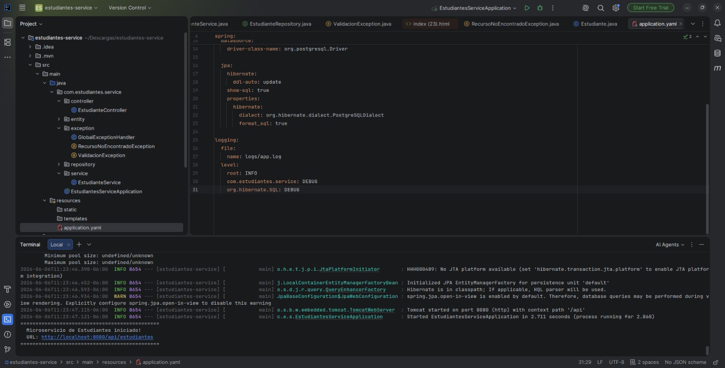
Paso 11: Ejecutar el proyecto
Después se ejecuta el proyecto desde IntelliJ con el botón de ejecutar o desde terminal:
03

Slide 14
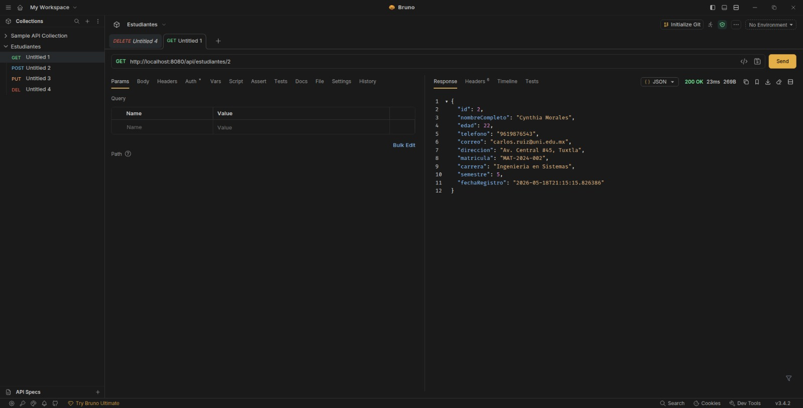
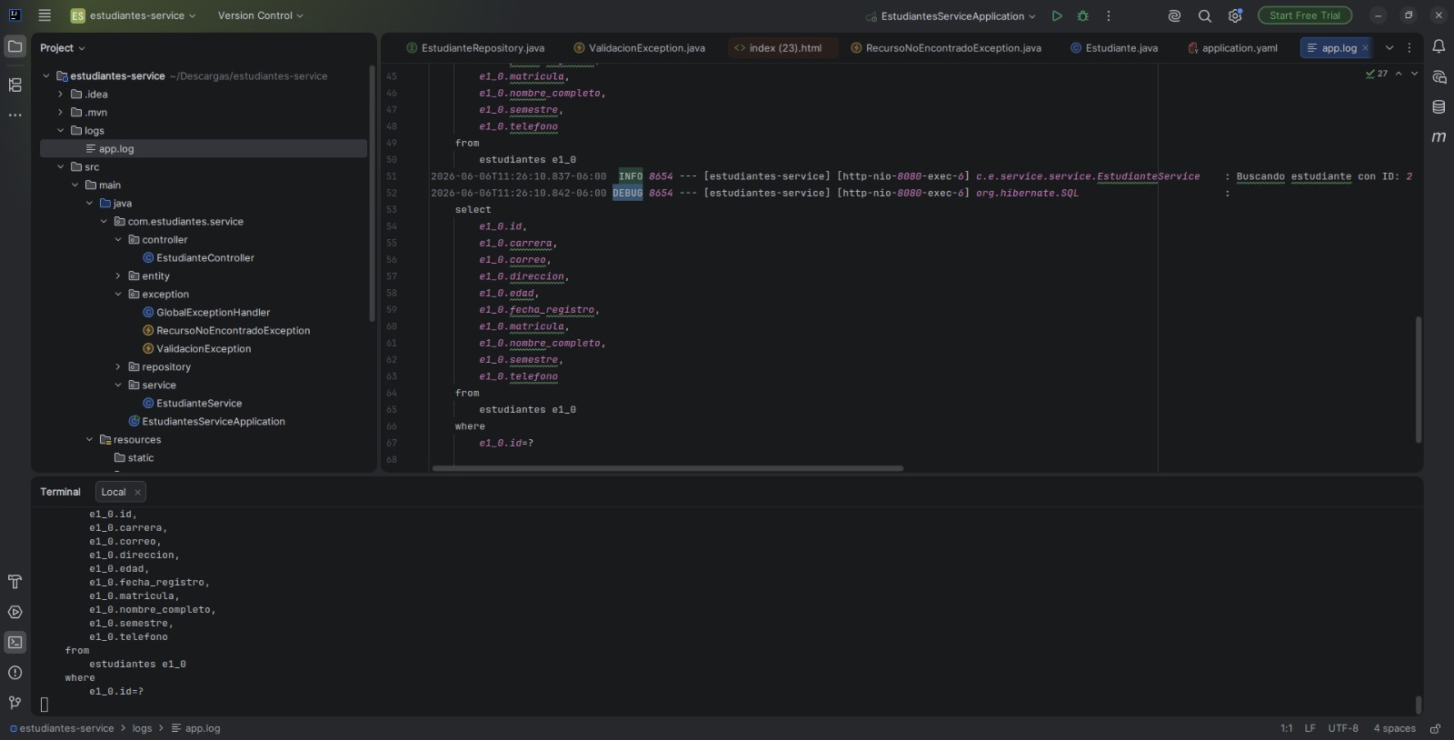
Paso 12: Probar los endpoints
Se prueban los endpoints del sistema.
Tomaremos de ejemplo GET http://localhost:8080/api/estudiantes
yharemos la prueba en BRUNO
Cada vez que se realice una operación, se debe generar un mensaje de log en la consola y en el archivo app.log.
03

Slide 15

Link de git hub
Anexo link de git con las actividades correspondientes https://github.com/eddiCastS/PRUEBAS-EN-BRUNO.git

Slide 16



Conclusion
Al finalizar la práctica, el proyecto Spring Boot quedó configurado para registrar logs en las operaciones principales del servicio de estudiantes. Se agregaron mensajes en los métodos de listar, buscar, registrar, actualizar y eliminar estudiantes. También se configuró el archivo application.yml para guardar los registros dentro de la carpeta logs. Gracias a esto, ahora es posible revisar el comportamiento del sistema desde la consola o desde el archivo app.log, lo cual ayuda a detectar errores, validar procesos y tener evidencia de las acciones realizadas en la aplicación.

